Slide 1


Pengantar Pemasaran Pariwisata
PERTEMUAN KE 6

Slide 2
Motivasi Wisatawan
Motivasi merupakan “trigger” dari proses perjalanan wisata, walaupun motivasi ini acapkali tidak disadari secara penuh oleh wisatawan itu sendiri.

Slide 3
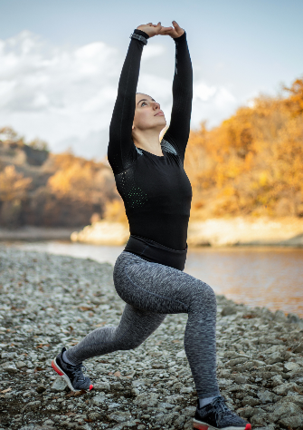
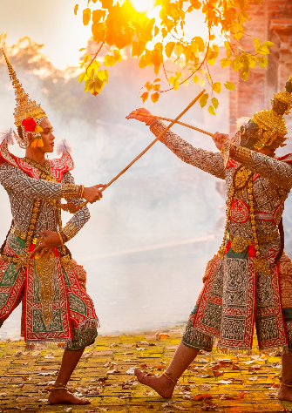


Motivasi dibagi menjadi beberapa kelompok sebagai berikut :
Motivasi Wisatawan?

Slide 4

1. Physical motivation
Motivasi yang bersifat fisik, Kesehatan, kegiatan olahraga bersantai dan sebagainya.
Motivasi Wisatawan?

Slide 5

2. Cultural Motivation
Keinginan mengetahui budaya, adat, tradisi dan kesenian daerah lain.

Slide 6

3. Social or Interpersonal Motivation
Motivasi yang bersifat social, seperti mengunjungi teman dan keluarga, menemui mitra kerja (pelarian dari situasi yang membosankan)

Slide 7

4. Fantasy Motivation
Motivasi bahwa di daerah lain seseorang akan bisa lepas dari rutinitas keseharian yang mejemukan

Slide 8
Faktor-faktor pendorong perjalanan wisata sebagai berikut :
Kebutuhan fisiologi
Keamanan
Sosial
Prestise
Aktualisasi diri

Slide 9
Proses Keputusan Berkunjung Wisatawan
Need Recognition
Information Search
Evaluation of Alternative
Visit Decision
Post-visited Behaviour
Pengenalan Kebutuhan
Pencarian Informasi
Evaluasi Alternatif
Keputusan Berkunjung
Prilaku Paca Berkunjung

Slide 10
END ☺
Thanks for attention
See you next week

